Slide 1
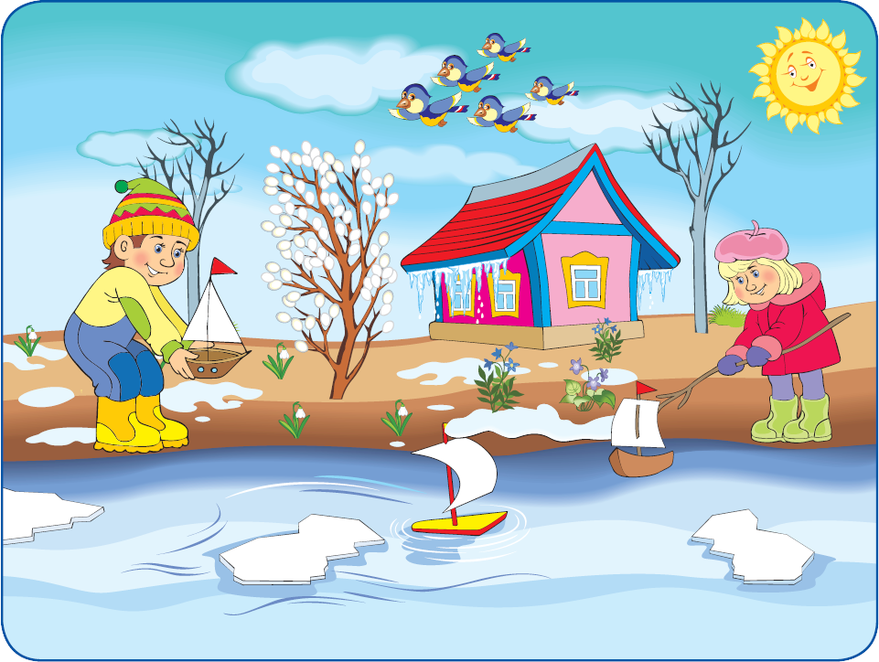
Розкажіть, що змінилося в природі з настанням весни. Назвіть весняні місяці за порядком.

Slide 2





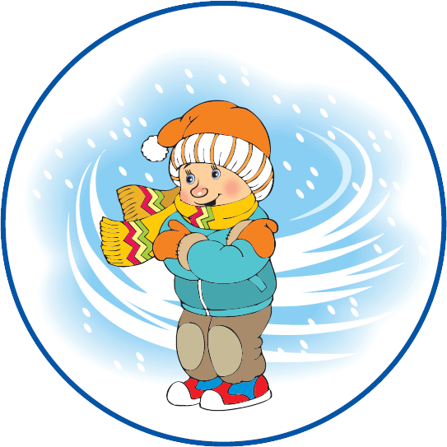


Оберіть те, чого не буває навесні.
Поясніть свій вибір.

Slide 3
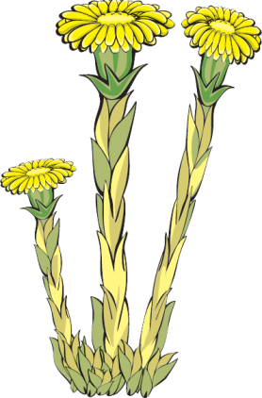


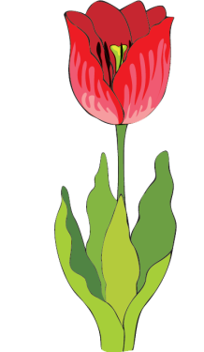





Знайдіть первоцвіти та розмістіть на галявині.

Slide 4



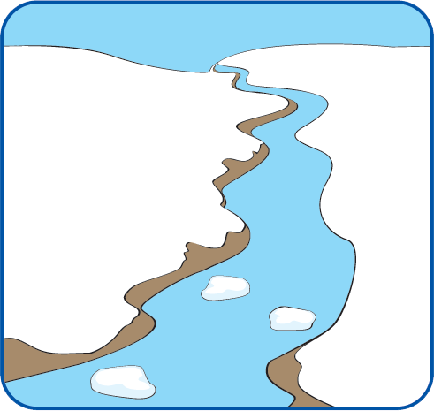
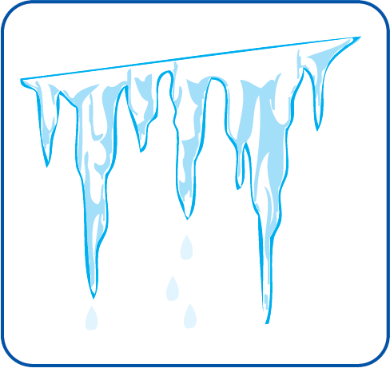
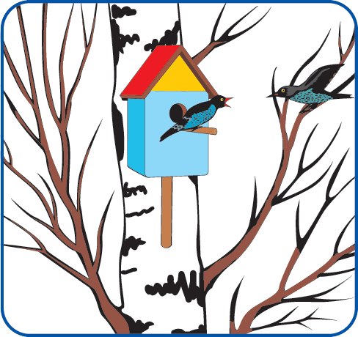
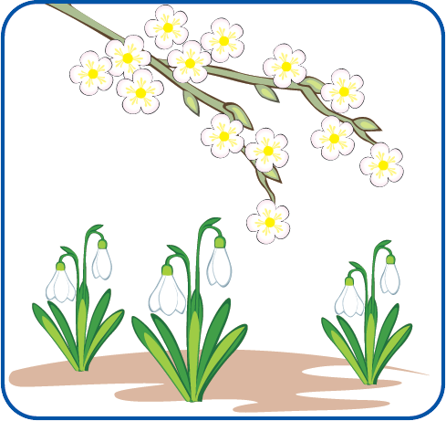
1
5
3
2
6
4
Визначте послідовність настання весни. Пронумеруйте картинки.

Slide 5
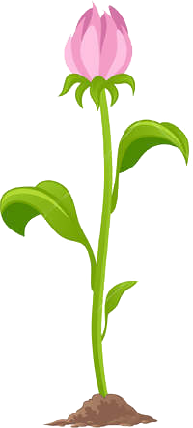
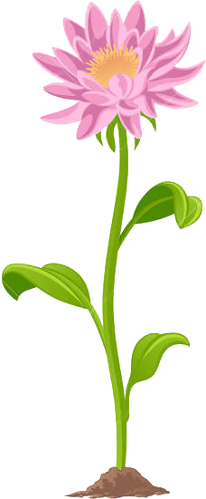
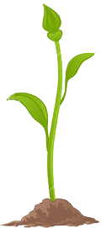



5
3
2
4
1
Визначте послідовність зростання квітки. Пронумеруйте картинки.

